Slide 1
Technical Clarification Automation TestSuits Generator
One Small Step W.S 2/11/2018

Slide 2





RoadMap
TC Generator
测试用例生成器
Shrimp Scope/缩小范围
TS Generator
场景测试用例组
生成器
Structuring/架构
Structuring
架构设计
Close Loop
闭环工作
API
Refining/细化
General Design/整体设计
Data Collection
数据采集
Tool: UIRecorder
UI操作记录工具
Server
服务器
Combine with AutotestFrame
与自动化测试框架整合
Data Collection/数据采集
Algorithm
算法
Tool: Sikuli-X
视觉可视化工具
概率：聚类&降维
存储结构：三元组
Lib:Nump(Py)
Traversal
遍历(指定根节点)
Theory /理论支持
画面
UI
静态：Networkx
图论：树形图
Lib:NetworkX(Py)
Lib:Matplotlib(Py)
Enable to Track
可追溯
UI Design
动态：D3(JS)
Bootstrap

Slide 3
最初设想开发一个工具，自动生成测试用例。至于输入，用到的是用户的操作记录。
用pyHook, pythoncom, csv，写了一个clickRecorder.py，把用户操作的桌面坐标记录下来（X,Y）,存储在csv中，用于后面做统计分析。
把csv里的数据，进行基于密度的聚类(DBScan)(ToGraph3.py)，形成数个抽象点，最后进行路径分析。
抽象点首先形成加权有向图，然后利用朱刘算法（有改动）生成最小树形图(ToGraph3.py)
遍历最小树形图或森林（相当于产生了TestSuits）
TC Generator
测试用例生成器
Shrimp Scope/缩小范围
TS Generator
场景测试用例组
生成器
Structuring/架构
Structuring
架构设计
Close Loop
闭环工作
API
Refining/细化
General Design/整体设计
Data Collection
数据采集
Tool: UIRecorder
UI操作记录工具
Server
服务器
Combine with AutotestFrame
与自动化测试框架整合
Data Collection/数据采集
Algorithm
算法
Tool: Sikuli-X
视觉可视化工具
概率：聚类&降维
存储结构：三元组
Lib:Nump(Py)
Traversal
遍历(指定根节点)
Theory /理论支持
画面
UI
静态：Networkx
图论：树形图
Lib:NetworkX(Py)
Lib:Matplotlib(Py)
Enable to Track
可追溯
UI Design
动态：D3(JS)
Bootstrap

Slide 4
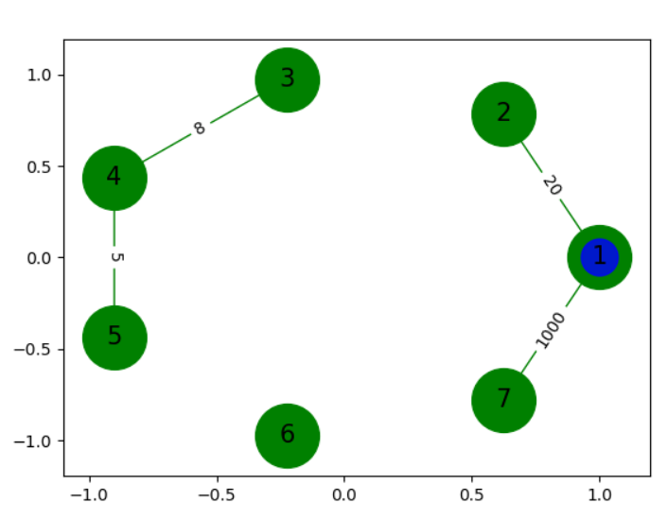
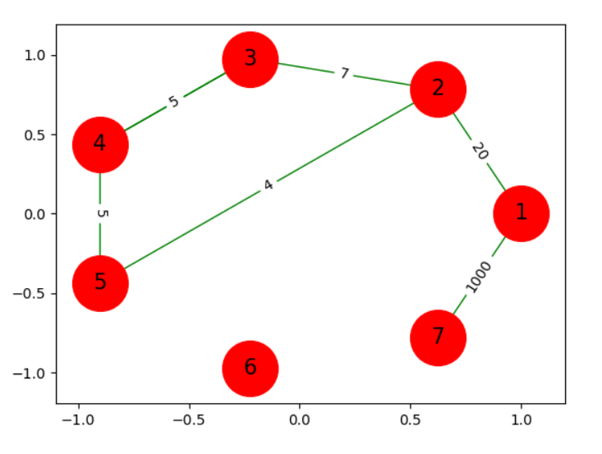
V1.1

Slide 5
V1.2
GONE
找不着了

Slide 6
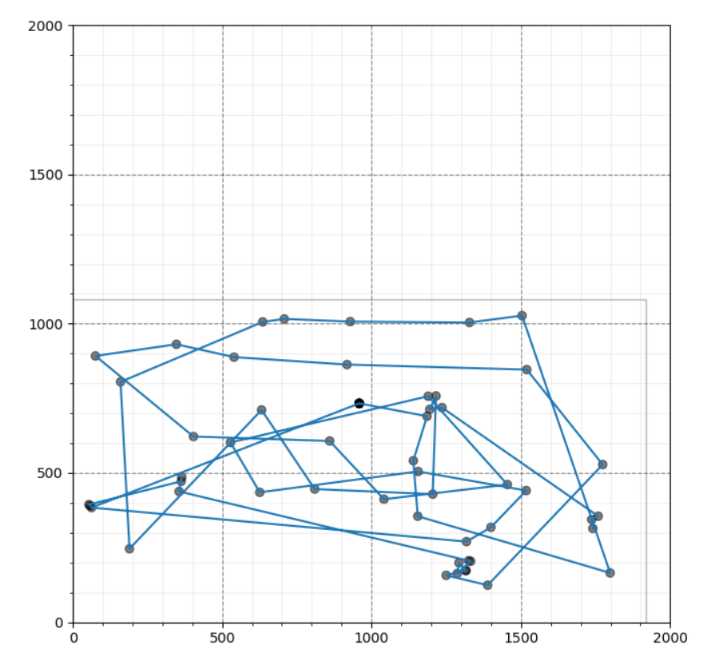
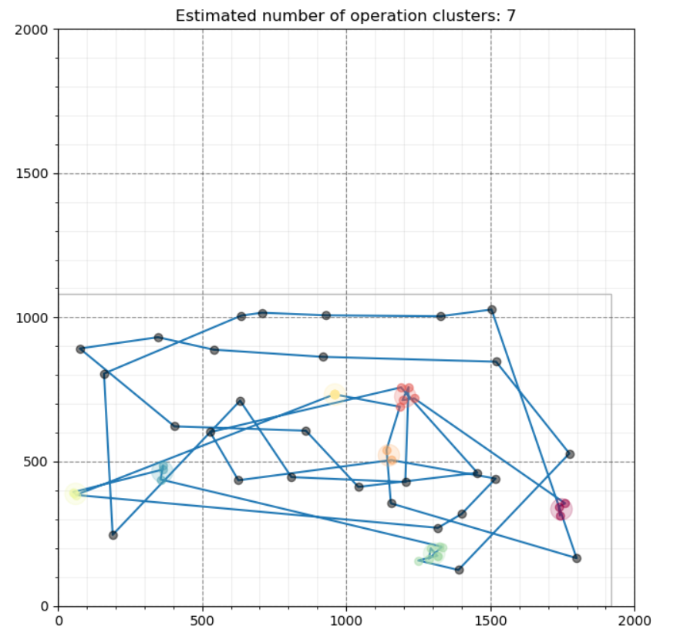
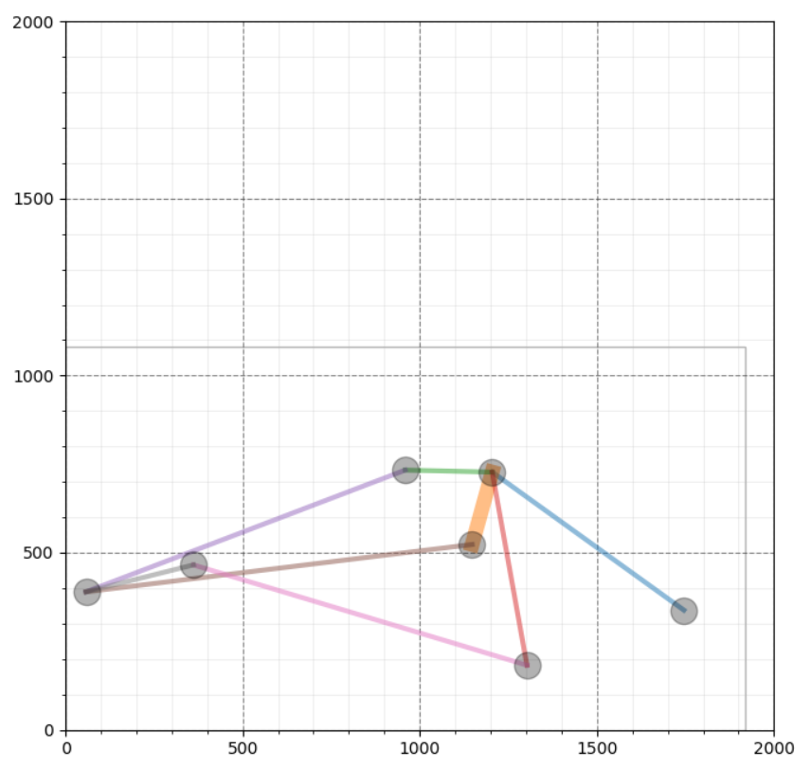
V1.3 二维聚类版

Slide 7
Internal Review后，发现问题如下：
UI会根据显示器大小，变化布局，所以以坐标的形式记录数据，清理工作会很大。
聚类降维的思路，在记录确切操作时，意义不大。
三维问题难度很高，需要放在二维讨论（所以也不需要降维了）
综上所述，统计学思路在此问题上不适用。图论的思路更靠谱一些。此问题不是简单的树的问题，点和点之间是有向有权重的，所以是图的问题。
TC Generator
测试用例生成器
Shrimp Scope/缩小范围
TS Generator
场景测试用例组
生成器
Structuring/架构
Structuring
架构设计
Close Loop
闭环工作
API
Refining/细化
General Design/整体设计
Data Collection
数据采集
Tool: UIRecorder
UI操作记录工具
Server
服务器
Combine with AutotestFrame
与自动化测试框架整合
Data Collection/数据采集
Algorithm
算法
Tool: Sikuli-X
视觉可视化工具
概率：聚类&降维
存储结构：三元组
Lib:Nump(Py)
Traversal
遍历(指定根节点)
Theory /理论支持
画面
UI
静态：Networkx
图论：树形图
Lib:NetworkX(Py)
Lib:Matplotlib(Py)
Enable to Track
可追溯
UI Design
动态：D3(JS)
Bootstrap

Slide 8
Internal Review后，大概规划如下：
数据采集，用于收集和存储Raw Data。内容主要是用户的操作。（目前该工具只为App服务）
分析算法，包括预处理和分析
UI显示
TC Generator
测试用例生成器
Shrimp Scope/缩小范围
TS Generator
场景测试用例组
生成器
Structuring/架构
Structuring
架构设计
Close Loop
闭环工作
API
Refining/细化
General Design/整体设计
Data Collection
数据采集
Tool: UIRecorder
UI操作记录工具
Server
服务器
Combine with AutotestFrame
与自动化测试框架整合
Data Collection/数据采集
Algorithm
算法
Tool: Sikuli-X
视觉可视化工具
概率：聚类&降维
存储结构：三元组
Lib:Nump(Py)
Traversal
遍历(指定根节点)
Theory /理论支持
画面
UI
静态：Networkx
图论：树形图
Lib:NetworkX(Py)
Lib:Matplotlib(Py)
Enable to Track
可追溯
UI Design
动态：D3(JS)
Bootstrap

Slide 9
改写了UIRecorder，记录用户UI操作。
该工具可以装在干净环境里，公司电脑装不起。另外，该工具不能记录type string事件，后面可能需要二次开发。不过，或许直接调API Log是一个更好的点子！
2. 尝试了可视化工具Sikuli-X，用图像编程，非常好玩和实用。
TC Generator
测试用例生成器
Shrimp Scope/缩小范围
TS Generator
场景测试用例组
生成器
Structuring/架构
Structuring
架构设计
Close Loop
闭环工作
API
Refining/细化
General Design/整体设计
Data Collection
数据采集
Tool: UIRecorder
UI操作记录工具
Server
服务器
Combine with AutotestFrame
与自动化测试框架整合
Data Collection/数据采集
Algorithm
算法
Tool: Sikuli-X
视觉可视化工具
概率：聚类&降维
存储结构：三元组
Lib:Nump(Py)
Traversal
遍历(指定根节点)
Theory /理论支持
画面
UI
静态：Networkx
图论：树形图
Lib:NetworkX(Py)
Lib:Matplotlib(Py)
Enable to Track
可追溯
UI Design
动态：D3(JS)
Bootstrap

Slide 10
RoadMap
开始基于概率论，写了一大堆预处理的东西，发现不是太靠谱，但是如果用在平台测试方面，感觉有戏。
主要理由图论知识：朱刘算法，最大/小树形图，加权有向图，广度/深度遍历（还没写）
因为朱刘算法是已矩阵的形式存储数据，传统数据不太善于存矩阵，所以这里用三元组的方式存数据，这是一种比较流行的处理矩阵的存储结构
主要用到这几个lib, Numy（python的数学计算库，主要用来处理矩阵了），NetworkX（图的问题的库，真心给力，这里改写了Edmonds算法，和部分结构）。指定根的Function还没写，但是理论上已通。Matplotlib，用于静态显示。
遍历算法还没写，但是这个领域已经非常非常成熟了，先不急。
希望后面可以做到可追溯，相当于每一条路径究竟是为什么保留或删除，这能保留和显示出来就太赞了
TC Generator
测试用例生成器
Shrimp Scope/缩小范围
TS Generator
场景测试用例组
生成器
Structuring/架构
Structuring
架构设计
Close Loop
闭环工作
API
Refining/细化
General Design/整体设计
Data Collection
数据采集
Tool: UIRecorder
UI操作记录工具
Server
服务器
Combine with AutotestFrame
与自动化测试框架整合
Data Collection/数据采集
Algorithm
算法
Tool: Sikuli-X
视觉可视化工具
概率：聚类&降维
存储结构：三元组
Lib:Nump(Py)
Traversal
遍历(指定根节点)
Theory /理论支持
画面
UI
静态：Networkx
图论：树形图
Lib:NetworkX(Py)
Lib:Matplotlib(Py)
Enable to Track
可追溯
UI Design
动态：D3(JS)
Bootstrap

Slide 11
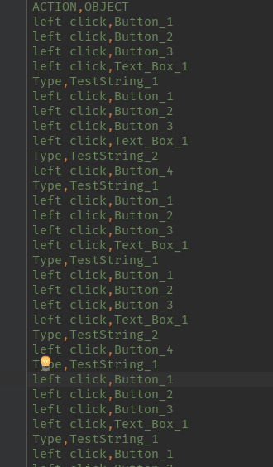
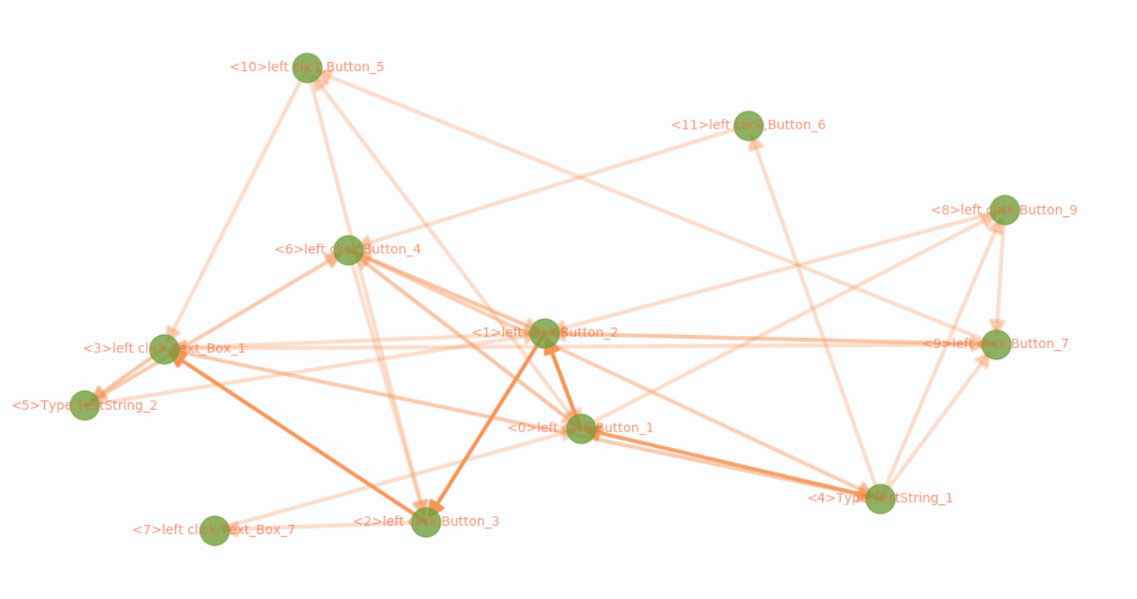
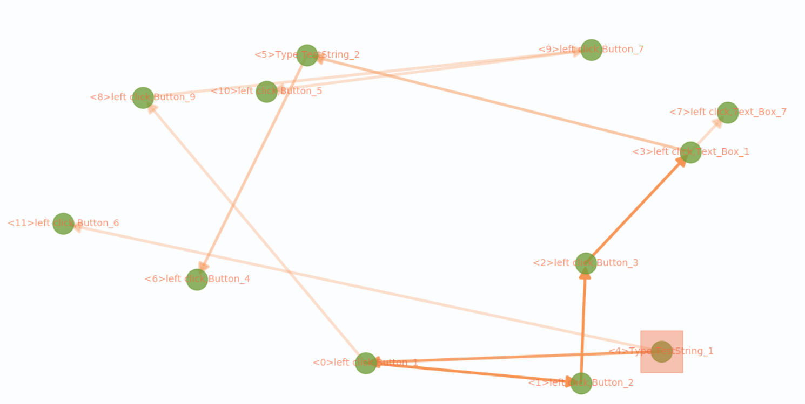
V2.1 二维静态版

Slide 12
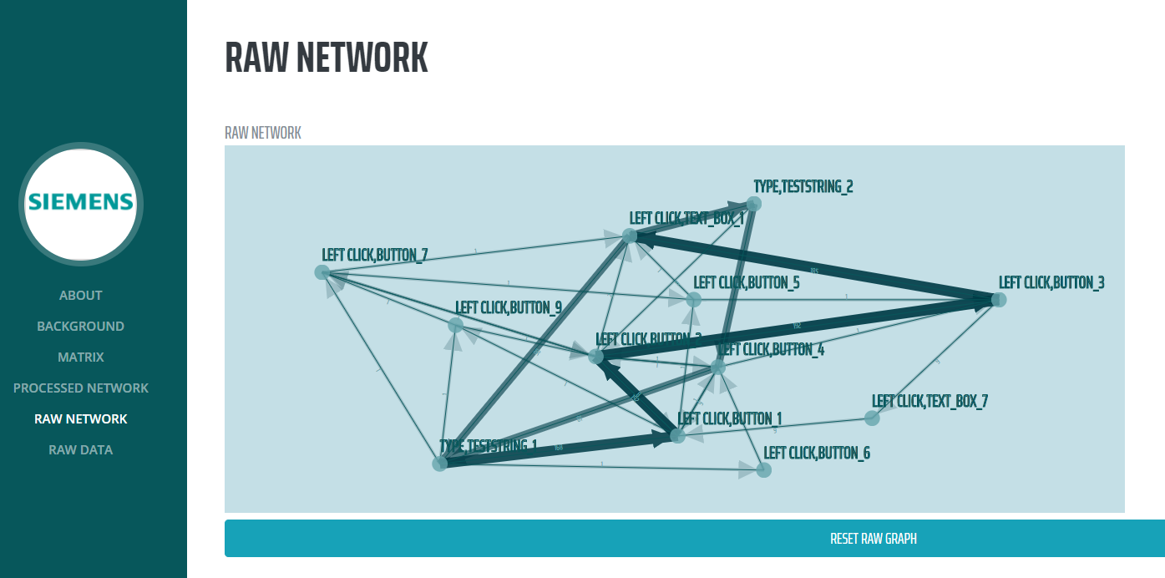
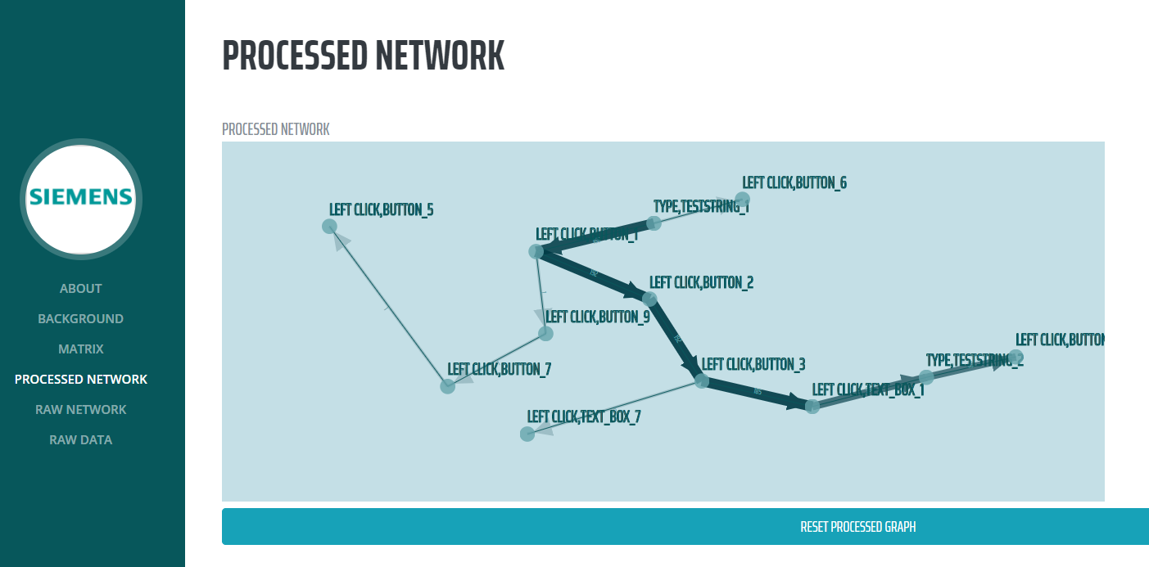
V3.1 二维动态版

Slide 13
RoadMap
用JS写了一个前台，用了Bootstrap架构，还有D3写的交互式树形图，图上想要的信息都直接能显示。
目前用了一个resume模板，单纯为了demo
另外准备了一个Sb Admin作为正式的模板，To be done.
TC Generator
测试用例生成器
Shrimp Scope/缩小范围
TS Generator
场景测试用例组
生成器
Structuring/架构
Structuring
架构设计
Close Loop
闭环工作
API
Refining/细化
General Design/整体设计
Data Collection
数据采集
Tool: UIRecorder
UI操作记录工具
Server
服务器
Combine with AutotestFrame
与自动化测试框架整合
Data Collection/数据采集
Algorithm
算法
Tool: Sikuli-X
视觉可视化工具
概率：聚类&降维
存储结构：三元组
Lib:Nump(Py)
Traversal
遍历(指定根节点)
Theory /理论支持
画面
UI
静态：Networkx
图论：树形图
Lib:NetworkX(Py)
Lib:Matplotlib(Py)
Enable to Track
可追溯
UI Design
动态：D3(JS)
Bootstrap

Slide 14
RoadMap
2/9/2018 Internal Review:
因业务重心问题，暂时把这个工具的开发暂停。
动态可互动页面是可选项，静态自动布局页面是必须项（布局算法很值得研究一下！）
Sb Admin Template是个不错的模板，后面可以研究一下
后面重启开发的话，先把深度/广度遍历做完，尽快接入Automation Test Framework，形成 闭环
这东西需要一个Server和API
后面也许不需要UIRecorder之类的工具，直接用API Log也许是个很赞的点子，尤其对于平台的话。
要么把算法分析移java上（真心不想这么干），要不就试试用Jquery跑一跑Python。反正不可能用python写UI，JS优势太明显；java写算法也是挺蛋疼，python库更给力一些。
TC Generator
测试用例生成器
Shrimp Scope/缩小范围
TS Generator
场景测试用例组
生成器
Structuring/架构
Structuring
架构设计
Close Loop
闭环工作
API
Refining/细化
General Design/整体设计
Data Collection
数据采集
Tool: UIRecorder
UI操作记录工具
Server
服务器
Combine with AutotestFrame
与自动化测试框架整合
Data Collection/数据采集
Algorithm
算法
Tool: Sikuli-X
视觉可视化工具
概率：聚类&降维
存储结构：三元组
Lib:Nump(Py)
Traversal
遍历(指定根节点)
Theory /理论支持
画面
UI
静态：Networkx
图论：树形图
Lib:NetworkX(Py)
Lib:Matplotlib(Py)
Enable to Track
可追溯
UI Design
动态：D3(JS)
Bootstrap

